Slide 1


Πρόγραμμα μικτής μάθησης
Προώθηση της απασχόλησης χωρίς αποκλεισμούς στον τομέα GLAM μέσω της ανοικτής καινοτομίας
Ενότητα 1: Ο ψηφιακός τομέας GLAM
Συνεδρία 3: Πλοήγηση στο διαδίκτυο
Αναπτύχθηκε από:
Κέντρο Έρευνας και Εκπαίδευσης SYNTHESIS
"Χρηματοδοτείται από την Ευρωπαϊκή Ένωση. Ωστόσο, οι απόψεις και οι γνώμες που εκφράζονται είναι αποκλειστικά του/των συγγραφέα/ων και δεν αντανακλούν κατ' ανάγκη τις απόψεις και τις γνώμες της Ευρωπαϊκής Ένωσης ή της OeAD-GmbH. Ούτε η Ευρωπαϊκή Ένωση ούτε η χορηγούσα αρχή μπορούν να θεωρηθούν υπεύθυνοι γι' αυτές." Αριθμός έργου: 2022-1-AT01-KA220-ADU-00008513

Slide 2

Στόχοι της συνεδρίας:
Μαθησιακά αποτελέσματα:
Κατανόηση του ορισμού και της σημασίας της πλοήγησης στο διαδίκτυο για τους επαγγελματίες του τομέα GLAM
Εξερεύνηση των διαφορετικών τρόπων πλοήγησης στο διαδίκτυο
Εξοικείωση με φιλικές προς το χρήστη προσεγγίσεις για την ηλεκτρονική πλοήγηση που αφορούν τον τομέα GLAM
Με την ολοκλήρωση αυτής της συνεδρίας, οι εκπαιδευόμενοι θα πρέπει να είναι σε θέση να:
Ορίζουν την online πλοήγηση
Εξερευνούν πώς να πλοηγούνται στο διαδίκτυο για πολυάριθμες εργασίες
Να διακρίνουν φιλικές προς το χρήστη προσεγγίσεις για την ηλεκτρονική πλοήγηση που σχετίζονται με τα καθημερινά καθήκοντα σε θέσεις του τομέα GLAM
Notes:
Οι στόχοι αυτής της συνεδρίας είναι οι εκπαιδευόμενοι να κατανοήσουν τον ορισμό και τη σημασία της πλοήγησης στο διαδίκτυο για τους επαγγελματίες του τομέα GLAM, να διερευνήσουν τους διαφορετικούς τρόπους πλοήγησης στο διαδίκτυο και να παρουσιάσουν τις φιλικές προς το χρήστη προσεγγίσεις για την πλοήγηση στο διαδίκτυο που σχετίζονται με τον τομέα GLAM. Με την ολοκλήρωση αυτής της συνεδρίας, θα είναι σε θέση να ορίζουν την ηλεκτρονική πλοήγηση, να διερευνούν τους τρόπους πλοήγησης στο διαδίκτυο για πολυάριθμες εργασίες και να διακρίνουν τις φιλικές προς τον χρήστη προσεγγίσεις για την ηλεκτρονική πλοήγηση που σχετίζονται με τις καθημερινές εργασίες σε θέσεις στον τομέα GLAM.

Slide 3

Πλοήγηση στο Διαδίκτυο

Slide 4

Τι είναι η πλοήγηση στο διαδίκτυο;
Η διαδικτυακή πλοήγηση ή πλοήγηση σε ιστότοπους είναι η πράξη του κλικ και της αναζήτησης μέσα από πόρους στο διαδίκτυο, όπως οι διάφορες σελίδες που αποτελούν έναν ιστότοπο. Εκτός από τις ιστοσελίδες, το διαδίκτυο προσφέρει επίσης μια ποικιλία άλλων τύπων περιεχομένου, όπως βίντεο, μουσική και εικόνες.
Notes:
Η διαδικτυακή πλοήγηση ή πλοήγηση σε ιστότοπους είναι η πράξη του κλικ και της αναζήτησης μέσα από πόρους στο διαδίκτυο, όπως οι διάφορες σελίδες που αποτελούν έναν ιστότοπο. Εκτός από τις ιστοσελίδες, το διαδίκτυο προσφέρει επίσης μια ποικιλία άλλων τύπων περιεχομένου, όπως βίντεο, μουσική και εικόνες. Η πλοήγηση στο διαδίκτυο μπορεί να είναι συντριπτική για όσους είναι νέοι σε αυτό, αλλά με μερικές βασικές συμβουλές και κόλπα, μπορείτε να βρείτε εύκολα τις πληροφορίες που χρειάζεστε και να αξιοποιήσετε στο έπακρο την εμπειρία σας στο διαδίκτυο.

Slide 5

Παραδείγματα πλοήγησης στο Διαδίκτυο
Μερικά παραδείγματα πλοήγησης στο Διαδίκτυο περιλαμβάνουν:
έρευνα και εκπαίδευση: διαδικτυακή μάθηση, ακαδημαϊκά περιοδικά, εφημερίδες, podcasts
ηλεκτρονικές αγορές: ηλεκτρονικό εμπόριο μέσω πλατφορμών όπως το Amazon, το eBay και το Aliexpress
Κατανάλωση ειδήσεων και τρέχοντα γεγονότα: μουσική, ιστότοποι όπως CNN, BBC, Reuters, πλατφόρμες κοινωνικής δικτύωσης
Notes:
Παραδείγματα πλοήγησης στο διαδίκτυο περιλαμβάνουν:
Μερικά παραδείγματα πλοήγησης στο Διαδίκτυο περιλαμβάνουν:
έρευνα και εκπαίδευση: διαδικτυακή μάθηση, ακαδημαϊκά περιοδικά, εφημερίδες, podcasts
ηλεκτρονικές αγορές: ηλεκτρονικό εμπόριο μέσω πλατφορμών όπως το Amazon, το eBay και το Aliexpress
Κατανάλωση ειδήσεων και τρέχοντα γεγονότα: μουσική, ιστότοποι όπως CNN, BBC, Reuters, πλατφόρμες κοινωνικής δικτύωσης

Slide 6

Σύνδεση στο Διαδίκτυο

Slide 7

Σύνδεση στο διαδίκτυο
Η σύνδεση στο διαδίκτυο είναι το πρώτο βήμα προς τη χρήση του. Ανάλογα με το είδος της συσκευής που χρησιμοποιείτε, μπορείτε να το πετύχετε αυτό χρησιμοποιώντας είτε ενσύρματη είτε ασύρματη σύνδεση. Με τις ενσωματωμένες ασύρματες δυνατότητες, συνδέεστε στο διαδίκτυο χωρίς να χρειάζεστε επιπλέον υλικό ή καλώδια.
Notes:
Η σύνδεση στο διαδίκτυο είναι το πρώτο βήμα προς τη χρήση του. Ανάλογα με το είδος της συσκευής που χρησιμοποιείτε, μπορείτε να το πετύχετε αυτό χρησιμοποιώντας είτε ενσύρματη είτε ασύρματη σύνδεση. Με ενσωματωμένες ασύρματες δυνατότητες, η πλειονότητα των σύγχρονων φορητών υπολογιστών, των smartphones και των tablet σας επιτρέπει να συνδεθείτε στο διαδίκτυο χωρίς να χρειάζεστε επιπλέον υλικό ή καλώδια.

Slide 8
Σύνδεση στο διαδίκτυο
Μετά τη δημιουργία σύνδεσης στο διαδίκτυο, απαιτείται ένα πρόγραμμα περιήγησης στο διαδίκτυο για την ανάκτηση των επιθυμητών πληροφοριών. Το λογισμικό που σας επιτρέπει να βλέπετε και να αλληλεπιδράτε με ιστοσελίδες ονομάζεται πρόγραμμα περιήγησης στο διαδίκτυο.
Τα πιο διαδεδομένα προγράμματα περιήγησης ιστού είναι τα Microsoft Edge, Apple Safari, Mozilla Firefox και Google Chrome.
Notes:
Μετά τη δημιουργία σύνδεσης στο διαδίκτυο, απαιτείται ένα πρόγραμμα περιήγησης στο διαδίκτυο για την ανάκτηση των επιθυμητών πληροφοριών. Το λογισμικό που σας επιτρέπει να βλέπετε και να αλληλεπιδράτε με ιστοσελίδες ονομάζεται πρόγραμμα περιήγησης στο διαδίκτυο. Τα πιο διαδεδομένα προγράμματα περιήγησης ιστού είναι το Microsoft Edge, το Apple Safari, το Mozilla Firefox και το Google Chrome. Ίσως θελήσετε να δοκιμάσετε μερικά διαφορετικά προγράμματα περιήγησης πριν αποφασίσετε ποιο ανταποκρίνεται καλύτερα στις ανάγκες σας, καθώς το καθένα προσφέρει μια μοναδική συλλογή χαρακτηριστικών και λειτουργιών.

Slide 9

Πώς να πλοηγηθείτε στο Διαδίκτυο

Slide 10

Πώς να πλοηγηθείτε στο Διαδίκτυο
Υπάρχουν 3 τρόποι πλοήγησης στο διαδίκτυο:
Πληκτρολόγηση μιας διεύθυνσης ιστού (URL)
Ακολουθώντας συνδέσμους
Εύρεση ενός ιστότοπου μέσω μιας μηχανής αναζήτησης
Notes:
Οι χρήστες μπορούν να έχουν πρόσβαση και να μοιράζονται πληροφορίες από όλο τον κόσμο μέσω του διαδικτύου, ενός τεράστιου δικτύου συνδεδεμένων υπολογιστών και διακομιστών. Υπάρχουν 3 τρόποι πλοήγησης στο διαδίκτυο:
Πληκτρολόγηση μιας διεύθυνσης ιστού (URL)
Ακολουθώντας συνδέσμους
Εύρεση ενός ιστότοπου μέσω μηχανών αναζήτησης

Slide 11


Slide 12

Ιστοσελίδες και ιστότοποι

Slide 13
Τι είναι η διεύθυνση URL;
Η ικανότητα πλοήγησης σε διάφορες ιστοσελίδες είναι μια από τις πιο σημαντικές δεξιότητες που πρέπει να κατανοήσετε όταν χρησιμοποιείτε το διαδίκτυο.
Το URL σημαίνει Uniform Resource Locator. Η διεύθυνση URL, ή διεύθυνση ιστού, είναι η διεύθυνση ενός δικτυακού τόπου στο διαδίκτυο. Ακριβώς όπως η διεύθυνση του δρόμου, η διεύθυνση ιστού είναι ο τρόπος με τον οποίο εντοπίζετε τον ιστότοπο που θέλετε.
Notes:
Η ικανότητα πλοήγησης σε διάφορες ιστοσελίδες είναι μια από τις πιο σημαντικές δεξιότητες που πρέπει να κατανοήσετε όταν χρησιμοποιείτε το διαδίκτυο.
Το URL σημαίνει Uniform Resource Locator. Η διεύθυνση URL, ή διεύθυνση ιστού, είναι η διεύθυνση ενός δικτυακού τόπου στο διαδίκτυο. Ακριβώς όπως η διεύθυνση του δρόμου, η διεύθυνση ιστού είναι ο τρόπος με τον οποίο εντοπίζετε τον ιστότοπο που θέλετε.

Slide 14
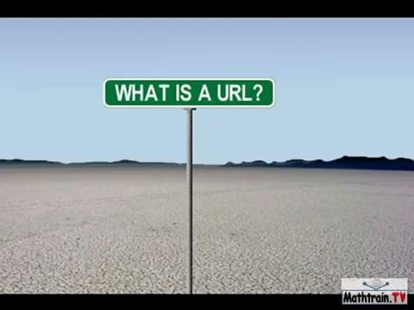
Τι είναι ένα URL

Slide 15

Τι είναι ένας σύνδεσμος
Συνήθως, ένας σύνδεσμος είναι ένα κείμενο ή μια εικόνα που, όταν κάνετε κλικ, σας κατευθύνει σε ένα διαφορετικό αρχείο ή σελίδα στον ίδιο ή σε άλλους ιστότοπους.
Πώς μπορείτε να καταλάβετε ποιο κείμενο ή ποια εικόνα περιέχει έναν σύνδεσμο; Ο δείκτης γίνεται ένα χέρι που δείχνει.
Notes:
Συνήθως, ένας σύνδεσμος είναι ένα κείμενο ή μια εικόνα που, όταν κάνετε κλικ, σας κατευθύνει σε ένα διαφορετικό αρχείο ή σελίδα στον ίδιο ιστότοπο ή σε άλλους ιστότοπους.
Πώς μπορείτε να καταλάβετε ποιο κείμενο ή ποια εικόνα περιέχει έναν σύνδεσμο; Ο δείκτης γίνεται ένα χέρι που δείχνει.

Slide 16

Ιστοσελίδα
Μια ιστοσελίδα και ένας ιστότοπος δεν είναι το ίδιο πράγμα. Μια συλλογή ιστοσελίδων αποτελεί έναν ιστότοπο.
Ο ιστότοπος της Δημόσιας Βιβλιοθήκης της Βοστώνης, για παράδειγμα, βρίσκεται στη διεύθυνση www.bpl.org και αποτελείται από εκατοντάδες ιστοσελίδες.
Notes:
Μια ιστοσελίδα και ένας ιστότοπος δεν είναι το ίδιο πράγμα. Μια συλλογή ιστοσελίδων αποτελεί έναν ιστότοπο.
Ο ιστότοπος της Δημόσιας Βιβλιοθήκης της Βοστώνης, για παράδειγμα, βρίσκεται στη διεύθυνση www.bpl.org και αποτελείται από εκατοντάδες ιστοσελίδες.

Slide 17

Φιλική προς το χρήστη και προσβάσιμη πλοήγηση στο διαδίκτυο

Slide 18
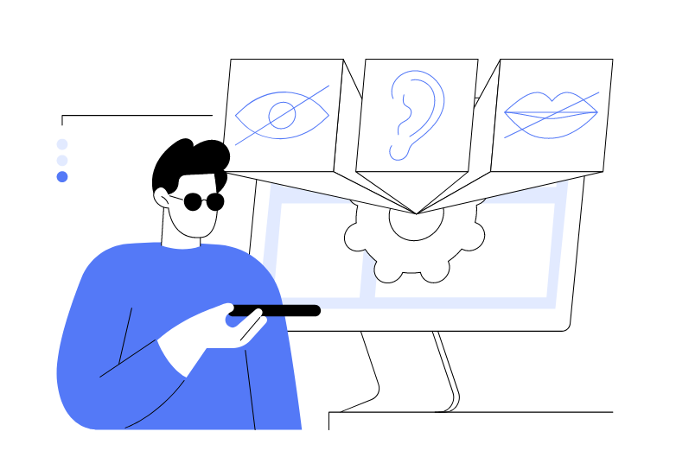
Προσβασιμότητα στον Παγκόσμιο Ιστό
Η προσβασιμότητα στο διαδίκτυο αναφέρεται στην παροχή ίσων ευκαιριών σε άτομα με αναπηρία.
Για παράδειγμα, ένα άτομο με προβλήματα ακοής θα μπορούσε να πληκτρολογήσει με τη χρήση στοματικών ράβδων, ένα άτομο με προβλήματα όρασης θα μπορούσε να παρακολουθήσει βίντεο με λεζάντες και ένα άτομο με προβλήματα όρασης θα μπορούσε να διαβάσει κείμενο στην οθόνη με τη χρήση προγραμμάτων ανάγνωσης οθόνης.
Notes:
Η προσβασιμότητα στο διαδίκτυο αναφέρεται στην παροχή ίσων ευκαιριών σε άτομα με αναπηρία. Για παράδειγμα, ένα άτομο με προβλήματα ακοής θα μπορούσε να πληκτρολογήσει με τη χρήση στοματικών ράβδων, ένα άτομο με προβλήματα όρασης θα μπορούσε να παρακολουθήσει βίντεο με λεζάντες και ένα άτομο με προβλήματα όρασης θα μπορούσε να διαβάσει κείμενο στην οθόνη με τη χρήση προγραμμάτων ανάγνωσης οθόνης.

Slide 19
Οδηγίες προσβασιμότητας περιεχομένου ιστού
Το WCAG 2.0 αναφέρεται στις Οδηγίες Προσβασιμότητας Περιεχομένου Ιστού, οι οποίες δημοσιεύονται από την Πρωτοβουλία Προσβασιμότητας Ιστού (WAI) του World Wide Web Consortium (W3C).
Οι Οδηγίες για την προσβασιμότητα του περιεχομένου του Παγκόσμιου Ιστού (WCAG) 2.0 παρέχουν συστάσεις για να γίνει το περιεχόμενο του Παγκόσμιου Ιστού πιο προσβάσιμο.
Notes:
Το WCAG 2.0 αναφέρεται στις Οδηγίες Προσβασιμότητας Περιεχομένου Ιστού, οι οποίες δημοσιεύονται από την Πρωτοβουλία Προσβασιμότητας Ιστού (WAI) του World Wide Web Consortium (W3C). Οι Οδηγίες για την Προσβασιμότητα του Περιεχομένου του Ιστού (WCAG) 2.0 παρέχουν συστάσεις για να γίνει το περιεχόμενο του Ιστού πιο προσβάσιμο.

Slide 20

Προσβασιμότητα στον Παγκόσμιο Ιστό

Slide 21


Απαραίτητες βάσεις για φιλική προς το χρήστη πλοήγηση στο Διαδίκτυο
Ευκολία
Γραφικά
Απλότητα
Ομοιομορφία
Notes:
Τα απαραίτητα βασικά στοιχεία για την φιλική προς το χρήστη πλοήγηση στο Διαδίκτυο περιλαμβάνουν την ευκολία, τα γραφικά, την απλότητα και την ομοιομορφία

Slide 22
Ευκολία
Η ιδέα είναι να υπάρχει πλοήγηση που να οδηγεί τον χρήστη με ευκολία. Για να γίνει αυτό, είναι κρίσιμο να οργανωθεί το περιεχόμενο της εφαρμογής έτσι ώστε να αντιστοιχεί στις ενέργειες στις οποίες οι χρήστες είναι πιο πιθανό να προβούν. Ως αποτέλεσμα, θα τους είναι ευκολότερο να εντοπίσουν αυτό που χρειάζονται.
Notes:
Η ιδέα είναι να υπάρχει πλοήγηση που να οδηγεί τον χρήστη με ευκολία. Για να γίνει αυτό, είναι κρίσιμο να οργανωθεί το περιεχόμενο της εφαρμογής έτσι ώστε να αντιστοιχεί στις ενέργειες στις οποίες οι χρήστες είναι πιο πιθανό να προβούν. Ως αποτέλεσμα, θα τους είναι ευκολότερο να εντοπίσουν αυτό που χρειάζονται.

Slide 23
Γραφικά
Είναι ευκολότερο για τους χρήστες να αναγνωρίζουν κάτι και να το θυμούνται. Προκειμένου να μειωθεί ο όγκος των πληροφοριών που πρέπει να θυμούνται οι χρήστες, είναι ζωτικής σημασίας να γίνουν προφανείς οι διαθέσιμες επιλογές και ενέργειες. Για να μπορούν οι χρήστες να εντοπίζουν γρήγορα και εύκολα αυτό που χρειάζονται, η πλοήγηση πρέπει να είναι πάντα άμεσα διαθέσιμη, όχι μόνο όταν αναμένεται να χρειαστεί.
Notes:
Είναι ευκολότερο για τους χρήστες να αναγνωρίζουν κάτι και να το θυμούνται. Προκειμένου να μειωθεί ο όγκος των πληροφοριών που πρέπει να θυμούνται οι χρήστες, είναι ζωτικής σημασίας να γίνουν προφανείς οι διαθέσιμες επιλογές και ενέργειες. Για να μπορούν οι χρήστες να εντοπίζουν γρήγορα και εύκολα αυτό που χρειάζονται, η πλοήγηση πρέπει να είναι πάντα άμεσα διαθέσιμη, όχι μόνο όταν αναμένεται να χρειαστεί.

Slide 24
Απλότητα
Οι χρήστες θα πρέπει να μπορούν να πλοηγούνται γρήγορα και εύκολα από το ένα μέρος στο άλλο. Θα πρέπει να λειτουργούν χωρίς περαιτέρω καθοδήγηση. Η χρήση άμεσα αναγνωρίσιμης εικονογραφίας, όπως ένα καλάθι αγορών, είναι μια φανταστική απεικόνιση αυτού καθώς οι χρήστες γνωρίζουν ότι κάνοντας κλικ σε αυτό θα μπορέσουν να πραγματοποιήσουν μια αγορά.
Notes:
Οι χρήστες θα πρέπει να μπορούν να πλοηγούνται γρήγορα και εύκολα από το ένα μέρος στο άλλο. Θα πρέπει να λειτουργούν χωρίς περαιτέρω καθοδήγηση. Η χρήση άμεσα αναγνωρίσιμης εικονογραφίας, όπως ένα καλάθι αγορών, είναι μια φανταστική απεικόνιση αυτού, καθώς οι χρήστες γνωρίζουν ότι κάνοντας κλικ σε αυτό θα μπορέσουν να πραγματοποιήσουν μια αγορά.

Slide 25
Ομοιομορφία
Για να διευκολυνθούν οι χρήστες να ανακαλύψουν αυτό που χρειάζονται, τα στοιχεία πλοήγησης θα πρέπει να τοποθετούνται με συνέπεια στις διάφορες οθόνες της εφαρμογής για κινητά. Οι χρήστες είναι πιο πρόθυμοι να αλληλεπιδράσουν με την εφαρμογή εάν τα μηνύματα και οι ενέργειες είναι συνεπή σε όλη την εφαρμογή.
Notes:
Για να διευκολυνθούν οι χρήστες να ανακαλύψουν αυτό που χρειάζονται, τα στοιχεία πλοήγησης θα πρέπει να τοποθετούνται με συνέπεια στις διάφορες οθόνες της εφαρμογής για κινητά. Οι χρήστες είναι πιο πρόθυμοι να αλληλεπιδράσουν με την εφαρμογή εάν τα μηνύματα και οι ενέργειες είναι συνεπή σε όλη την εφαρμογή.

Slide 26
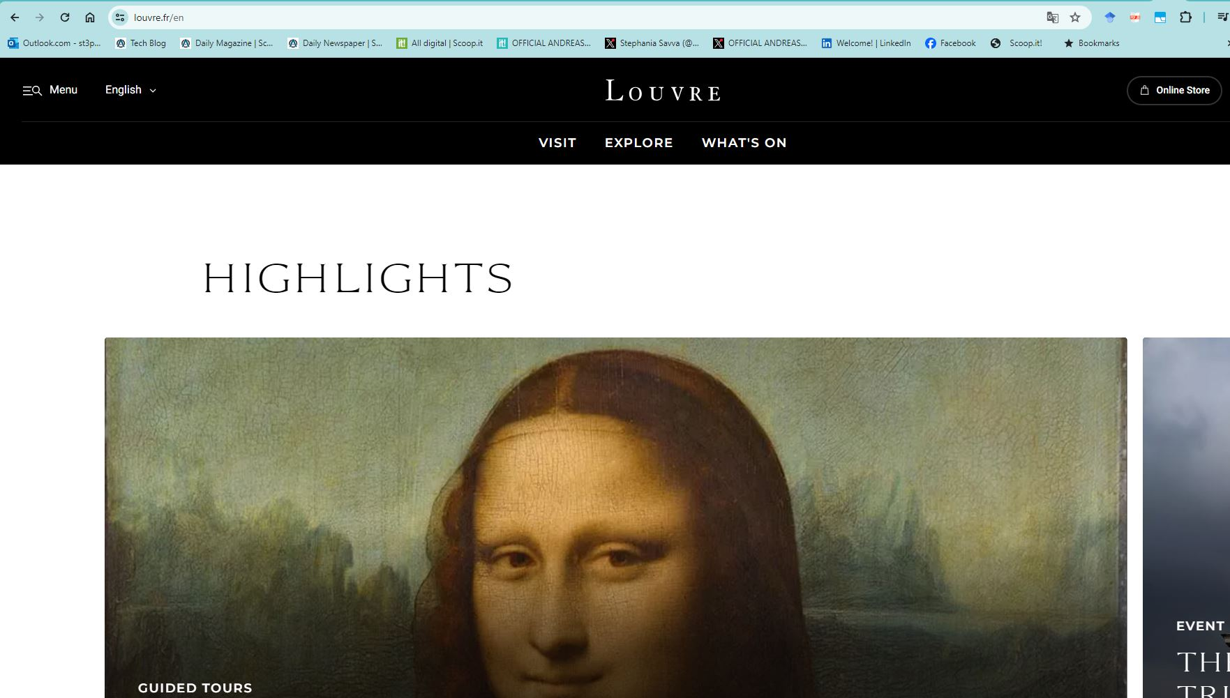
Πλοήγηση στο Διαδίκτυο για τον τομέα GLAM

Slide 27
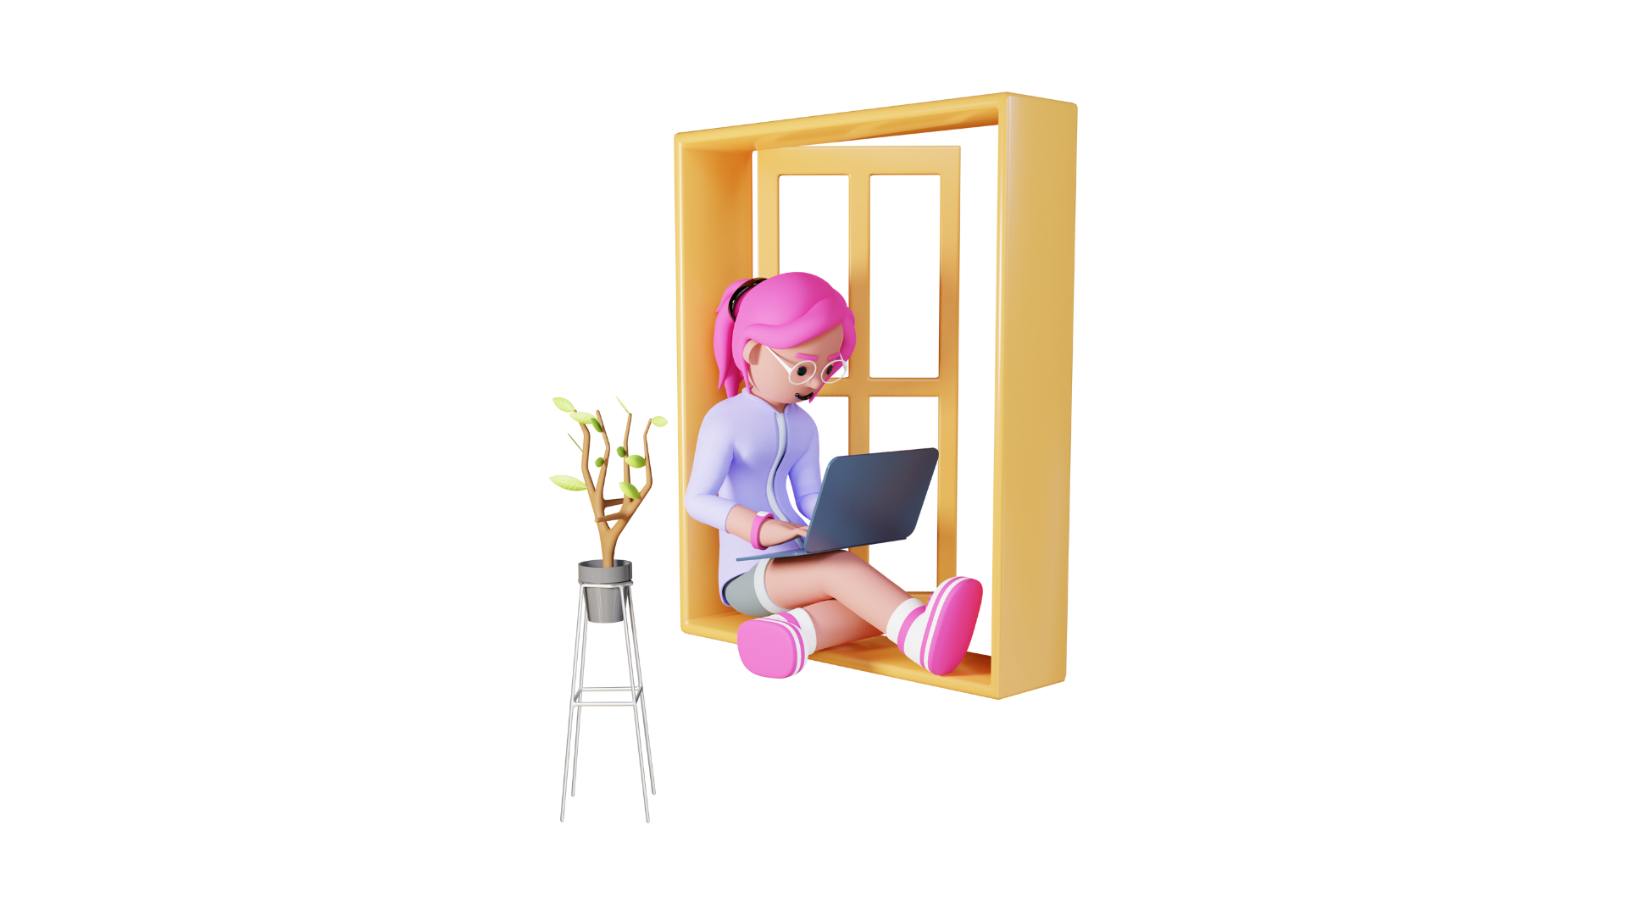
Τύποι διαδικτυακής πλοήγησης σημαντικοί για τον τομέα GLAM
Ψηφιακά αρχεία, έργα τέχνης και εικόνες
Ψηφιακές εκθέσεις
Ψηφιακή αφήγηση
Εικονικές εκθέσεις
Περιεχόμενο των μέσων κοινωνικής δικτύωσης
Θεσμικοί δικτυακοί τόποι GLAM
Αποθήκευση δεδομένων - πλατφόρμες cloud
Notes:
Ποιοι είναι οι τύποι διαδικτυακής πλοήγησης για τους οποίους ενδιαφέρονται τα ιδρύματα GLAM; Μπορεί να είναι για συνεργασία με:
Ψηφιακά αρχεία, έργα τέχνης και εικόνες
Ψηφιακές εκθέσεις
Ψηφιακή αφήγηση
Εικονικές εκθέσεις
Περιεχόμενο των μέσων κοινωνικής δικτύωσης
Θεσμικοί δικτυακοί τόποι GLAM
Αποθήκευση δεδομένων - πλατφόρμες cloud

Slide 28
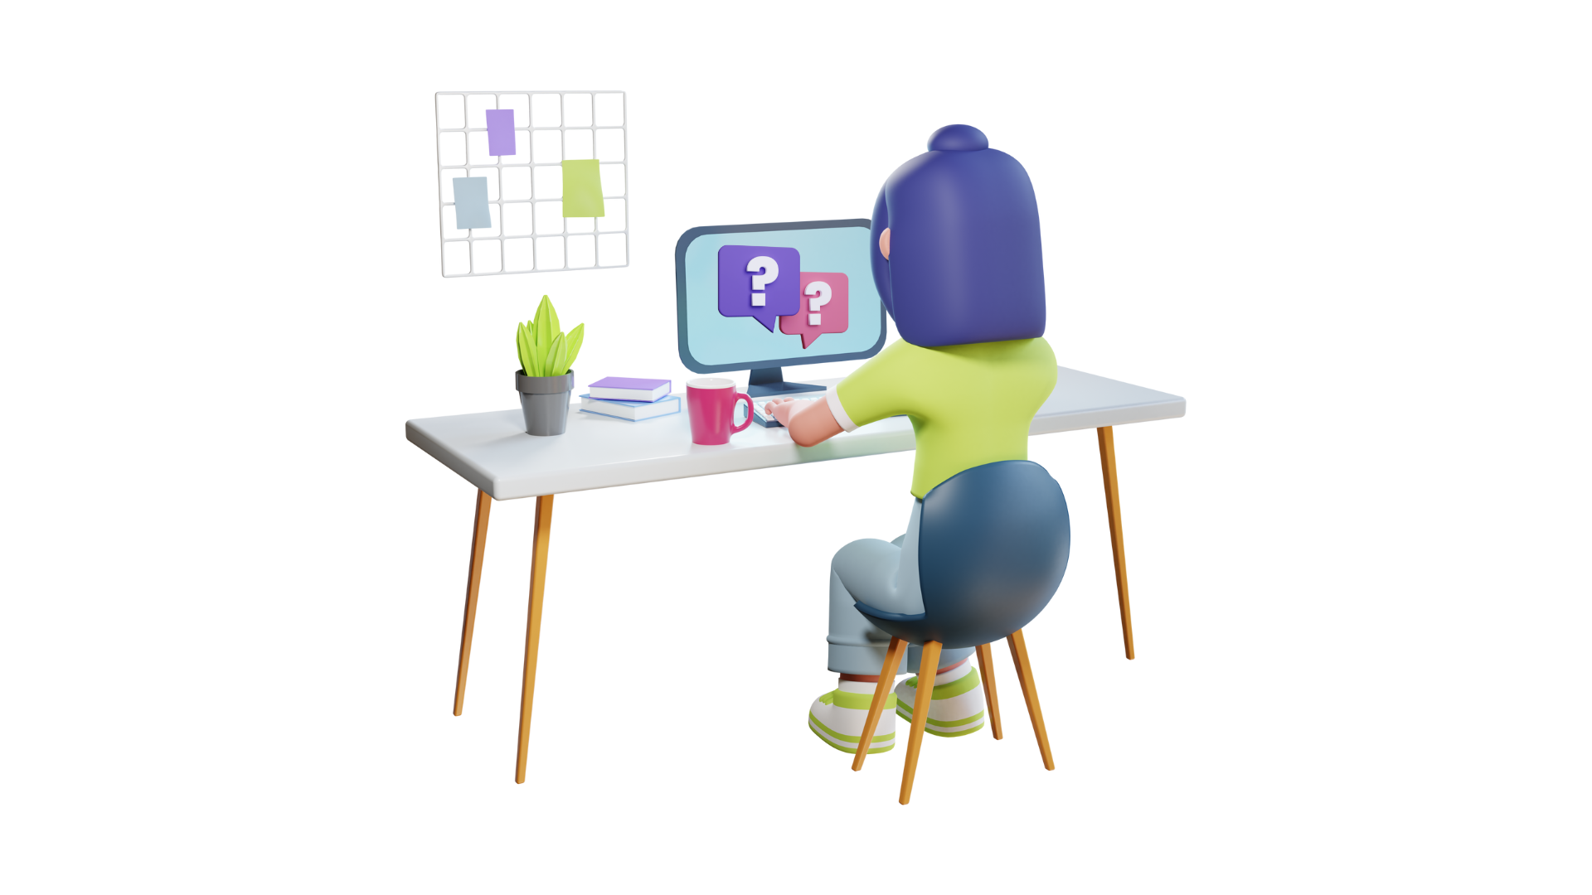
Αυτοαναστοχασμός
Τι είναι η διαδικτυακή πλοήγηση;
Πόσο συχνά συναντάτε
προσβάσιμες ιστοσελίδες;
Notes:
Ας ανακεφαλαιώσουμε για να δούμε περί τίνος επρόκειτο αυτή η συνεδρίαση.
Τι είναι η διαδικτυακή πλοήγηση;
Πόσο συχνά συναντάτε προσβάσιμους ιστότοπους;

Slide 29
Αναφορές
https://guides.bpl.org/internetbasics/navigating

Slide 30






Προώθηση της απασχόλησης χωρίς αποκλεισμούς στον τομέα GLAM μέσω της ανοικτής καινοτομίας
Αριθμός έργου: 2022-1-AT01-KA220-ADU-00008513

